Slide 2
স্বাগতম

Slide 3
মোঃ আবদুল বাসেত
সহ. শিক্ষক (আই.সি.টি)
সাতমোড়া উচ্চ বিদ্যালয়
নবীনগর, ব্রাহ্মণবাড়ীয়া
Cell: 01710998333
Email: shsab1972@gmail.com
বিষয়ঃ- ভূগোল ও পরিবেশ
শ্রেণীঃ-দশম
অধ্যায়ঃ- নবম
পাঠঃ- অর্থনৈতিক কার্যাবলি
সময়ঃ- ৫০ মিনিট
তারিখঃ- ১২/০৯/২০২০

Slide 4
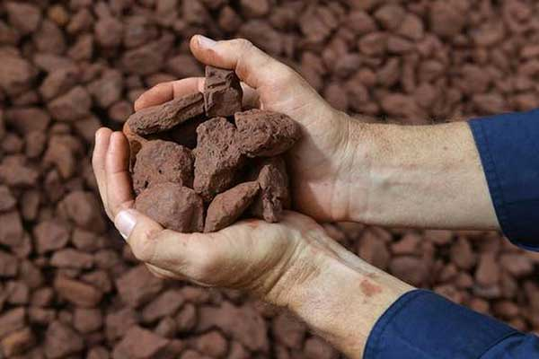
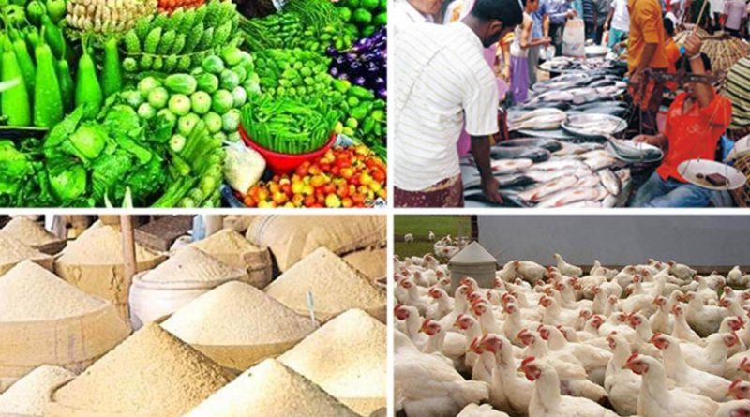
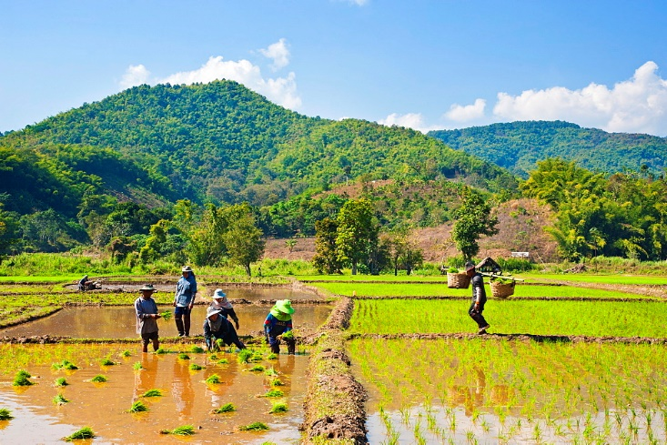
এটি দ্বিতীয় পর্যায়ের অর্থনৈতিক কার্যাবলি।
ব্যবসা-বাণিজ্য তৃতীয় পর্যায়ের অর্থনৈতিক কার্যাবলি।
এই লোহা থেকে কি তৈরী হয়?
এটি কোন পর্যায়ের অর্থনৈতিক কার্যাবলি?
লোহাশলাকা, পেরেক, টিন ইত্যাদি।
ব্যবসা-বাণিজ্য কোন পর্যায়ের অর্থনৈতিক কার্যাবলি?
এই ছবিতে কি দেখতে পাচ্ছি?
খনি থেকে উত্তোলিত আকরিক লোহা।
কৃষি কাজ
কৃষি কাজ কোন পর্যায়ের অর্থনৈতিক কার্যাবলি?
ছবিতে আমরা কি দেখতে পাচ্ছি?
এই ছবিতে আমরা কি দেখতে পাচ্ছি?
বিভিন্ন ধরনের ব্যবসায়িক উপাদান।
কৃষি কাজ প্রথম পর্যায়ের অর্থনৈতিক কার্যাবলি

Slide 5
আজকের আলোচ্য বিষয়
সম্পদ ও অর্থনৈতিক কার্যাবলি
অর্থনৈতিক কার্যাবলি

Slide 6
এই পাঠ শেষে শিক্ষার্থীরা-
অর্থনৈতিক কার্যাবলি ব্যাখ্যা করতে পারবে।

Slide 7
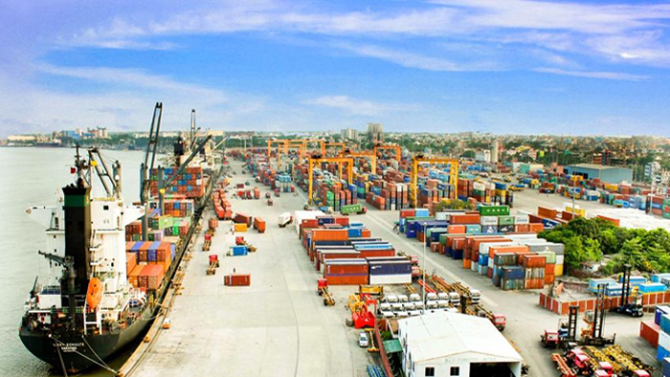
পাঠের শুরুতে আমরা জেনে নেই অর্থনৈতিক কার্যাবলি কাকে বলে-
পণ্যসামগ্রী ও সেবাকার্যের উৎপাদন, বিনিময় এবং ব্যবহারের সঙ্গে সম্পর্কযুক্ত যে কোন মানবীয় আচরণের প্রকাশই অর্থনৈতিক কার্যাবলি।

Slide 8
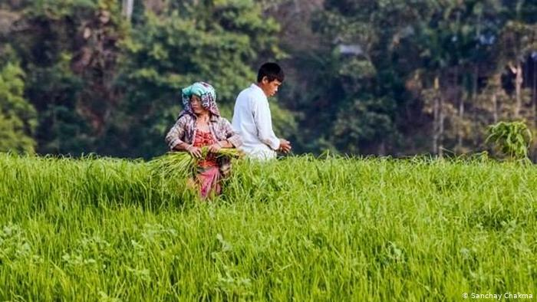
মানুষ কৃষি কাজ করছে।
এই ছবিতে আমরা কি দেখতে পাচ্ছি?
প্রথম পর্যায়ের অর্থনৈতিক কার্যাবলিতে মানুষ সরাসরি প্রকৃতির সঙ্গে কাজ করে।

Slide 9
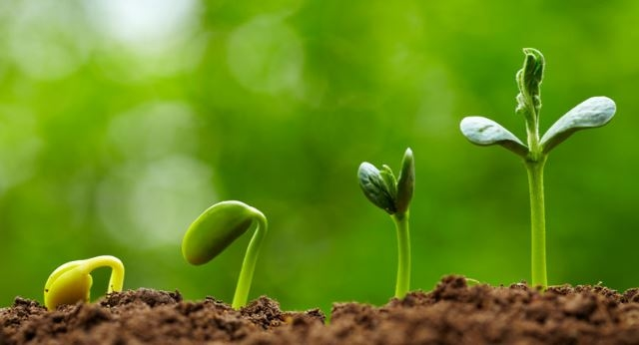
কৃষি কাজের ক্ষেত্রে মানুষ বীজ বপন করে, প্রকৃতি এই বীজকে অঙ্কুরিত করে শস্যে পরিণত করে। প্রকৃতির এই অবদান মানুষ পুরস্কার হিসেবে গ্রহণ করে।
এই ছবিতে আমরা কি দেখতে পাচ্ছি?
বীজ প্রাকৃতিকভাবে অঙ্কুরিত হওয়া।

Slide 10
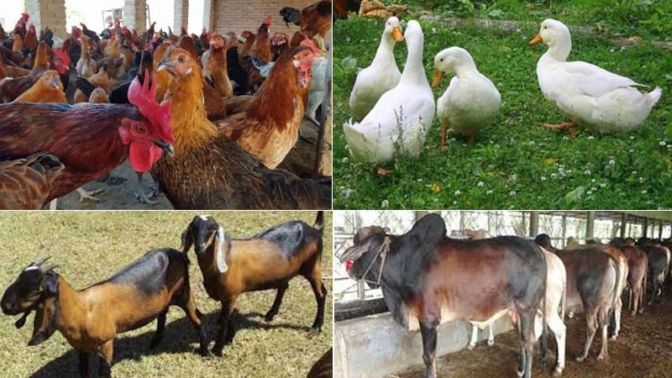
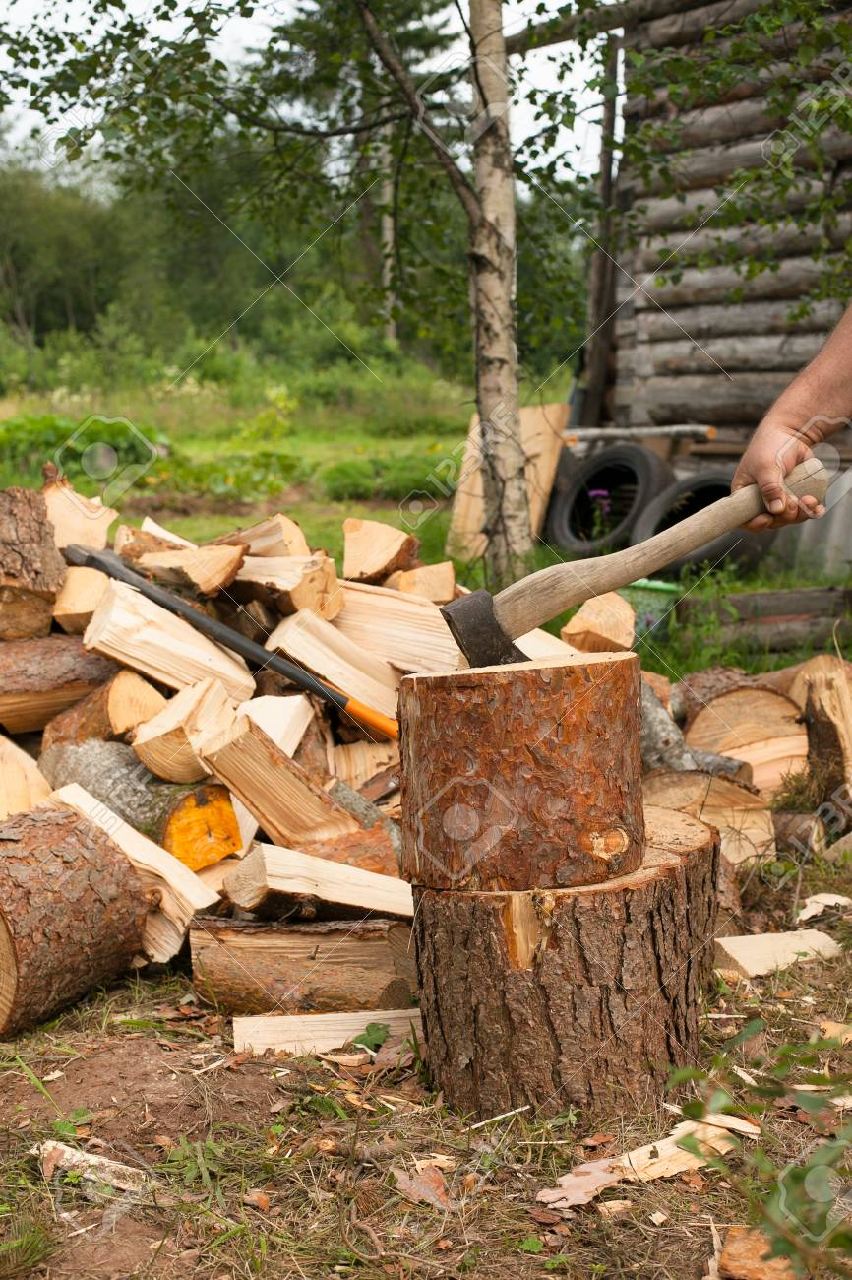
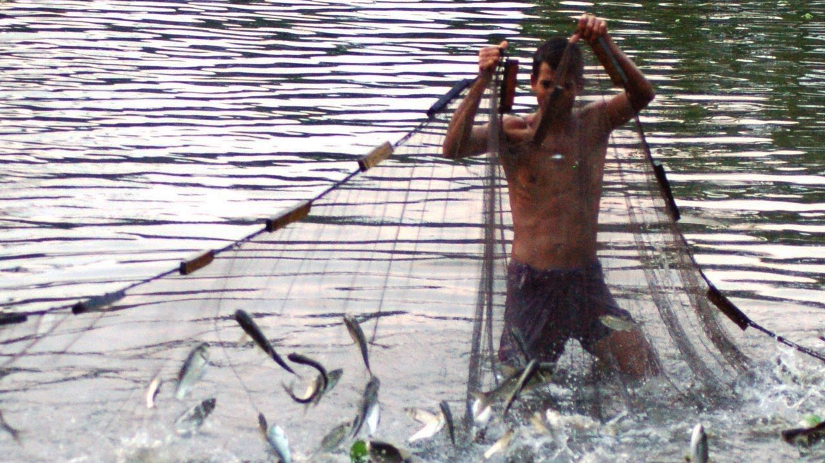
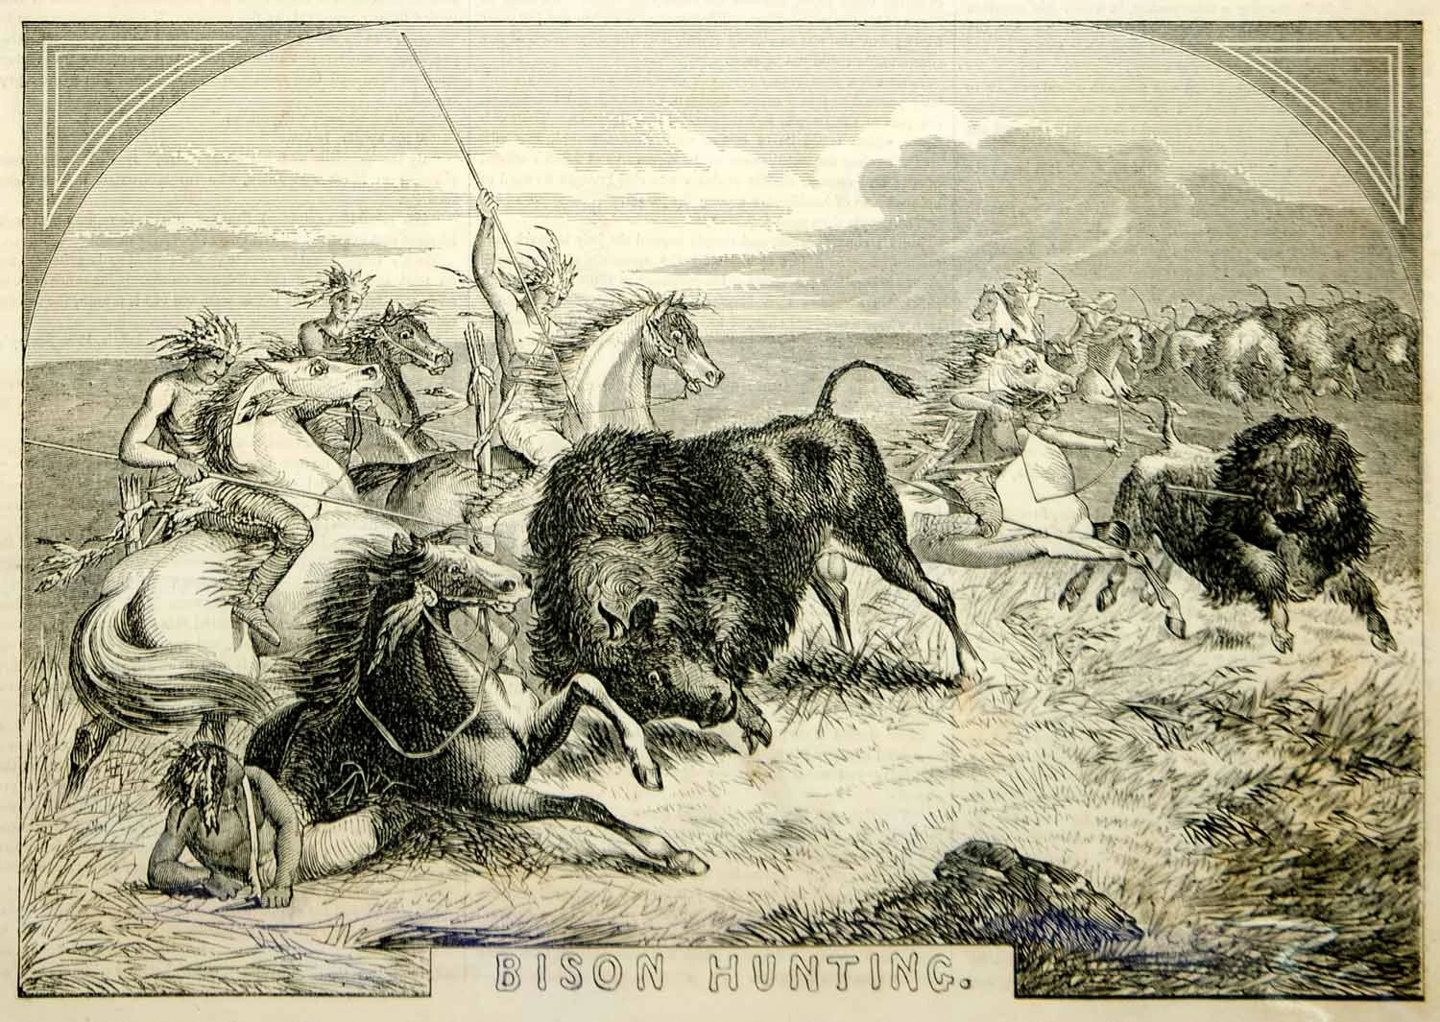
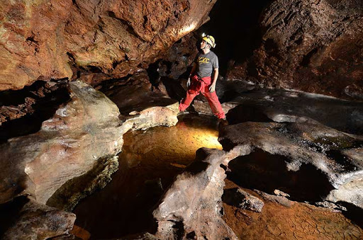
এই ছবিতে কি দেখতে পাচ্ছি?
আকরিক লোহার খনি।
এই ছবিতে কি দেখতে পাচ্ছি?
মৎস্য শিকার।
এই ছবিতে কি দেখতে পাচ্ছি?
পশু পালন।
পশু শিকার।
এই ছবিতে আমরা কি দেখতে পাচ্ছি?
কাঠ চেরাই।
এই ছবিতে আমরা কি দেখতে পাচ্ছি?

Slide 11
সময়ঃ- ০৫ মিনিট
একক কাজ
অর্থনৈতিক কার্যাবলি কাকে বলে?

Slide 12
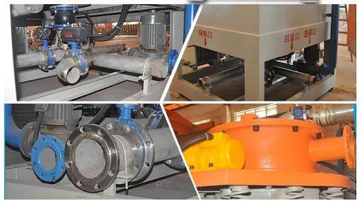
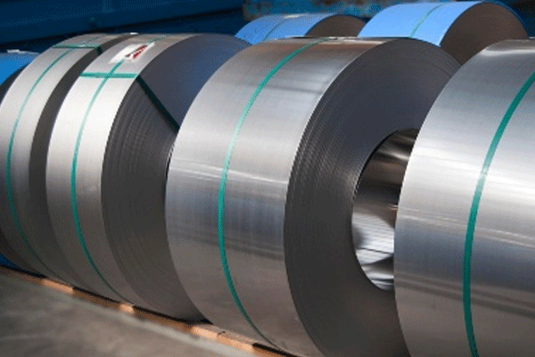
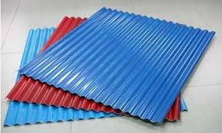
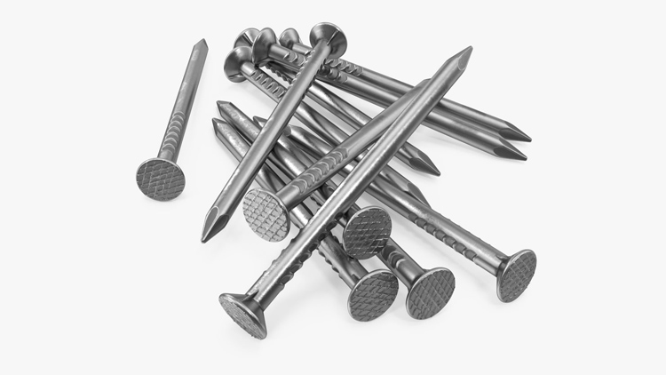
দ্বিতীয় পর্যায়ের কার্যাবলিতে মানুষ প্রথম পর্যায়ের কার্যাবলি দ্বারা উৎপাদিত সামগ্রীকে গঠন করে, আকার পরিবর্তন করে এবং উপযোগিতে বৃদ্ধি করে। খনিজ লৌহ উত্তোলন করে তা থেকে লোহাশলাকা, পেরেক, টিন, ইস্পাত ও অন্যান্য প্রয়োজনীয় দ্রব্যে পরিণত করা হয়। রন্ধনকার্য থেকে আরম্ভ করে অত্যন্ত জটিল যন্ত্রপাতি প্রস্ততকরণ (Manufacturing) সকল প্রকার কার্যই দ্বিতীয় পর্যায়ের অর্থনৈতিক কার্যাবলি।
ছবিতে আমরা কি দেখতে পাচ্ছি?
ইস্পাত।
এই ছবিতে আমরা কি দেখতে পাচ্ছি?
এই ছবিতে আমরা কি দেখতে পাচ্ছি?
পেরেক/ লোহাশলাকা
টিন।
ছবিতে আমরা কি দেখতে পাচ্ছি?
জটিল যন্ত্রপাতি।

Slide 13
সময়ঃ- ০৫ মিনিট
জোড়ায় কাজ
দ্বিতীয় পর্যায়ের অর্থনৈতিক কার্যাবলিতে মানুষ খনিজ
লৌহ আকরিক উত্তোলন করে তা থেকে কি তৈরী করত?

Slide 14
প্রথম ছবিটি প্রথম পর্যায়ের অর্থনীতি
তৃতীয় পর্যায়ের কার্যাবলিতে মানুষ উৎপাদন কার্য ব্যতীত অন্যান্য উপায়ে প্রথম ও দ্বিতীয় পর্যায়ের কার্যাবলি থেকে উৎপাদিত বস্তুসমূহের উপযোগিতা বৃদ্ধি করে এবং সেবাকার্য সম্পাদন করে। কোন দেশের উৎপাদিত পণ্যের উদ্ধৃত্তাংশ ঘাটতি অঞ্চলসমূহে প্রেরণ করলে ঐ বস্তুর উপযোগিতা অনেক পরিমাণে বৃদ্ধি পায়।
দ্বিতিয় ছবিটি দ্বিতীয় পর্যায়ের অর্থনীতি
প্রথম ছবিটি কোন পর্যায়ের অর্থনীতি?
দ্বিতিয় ছবিটি কোন পর্যায়ের অর্থনীতি?

Slide 15
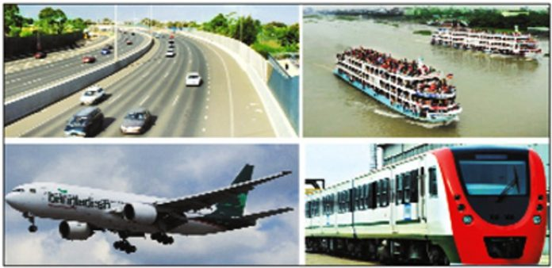
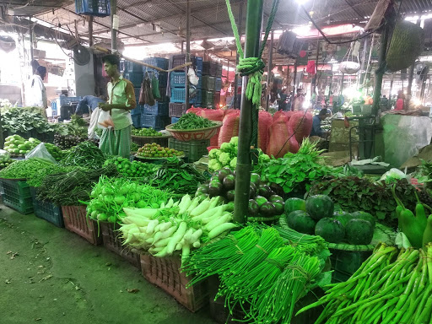
উৎপাদিত পণ্যের উদ্ধৃতাংশের প্রেরণ কিংবা ব্যবহার কিভাবে সম্ভবপর হয়?
এটা সম্ভবপর হতে পারে ব্যাবস্য, বাণিজ্য ও পরিবহন ইত্যাদির মাধ্যমে।
পরিবহণের মাধ্যমে
ব্যবসা- বাণজ্যের মাধ্যমে

Slide 16
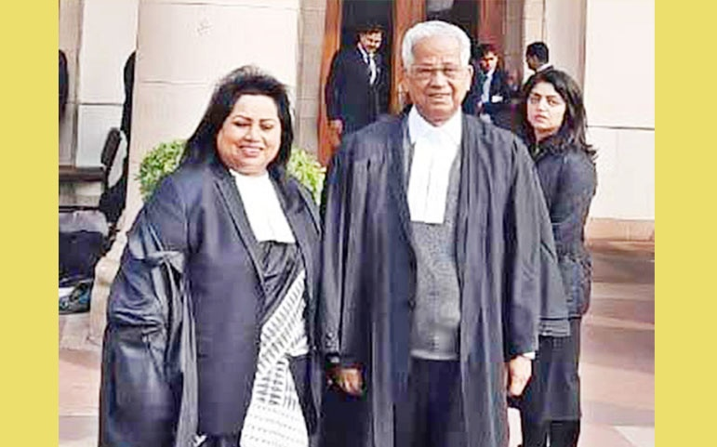
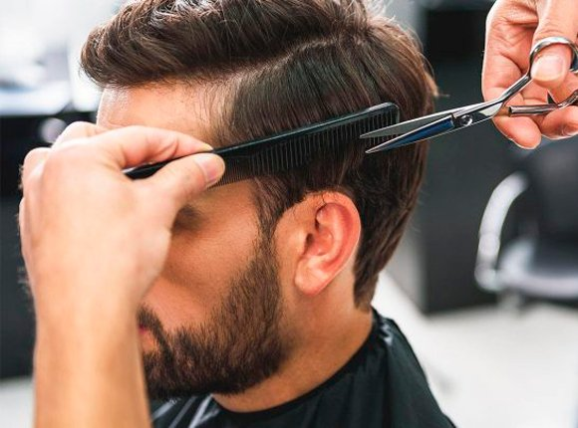
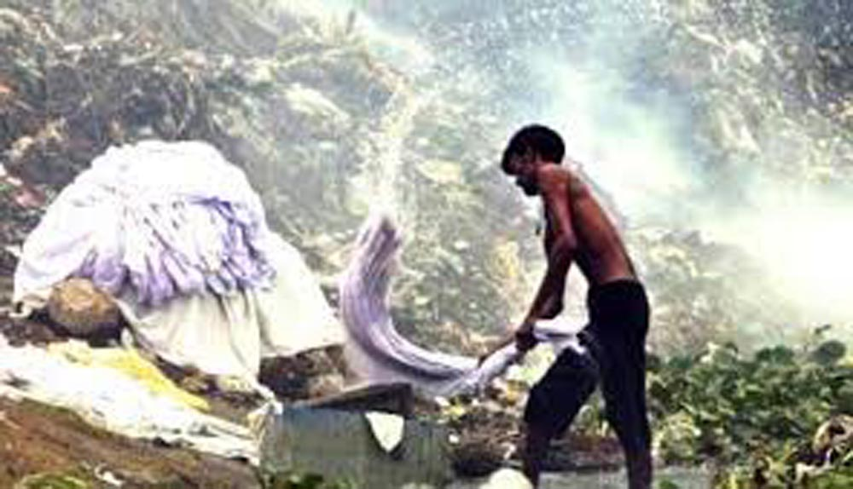
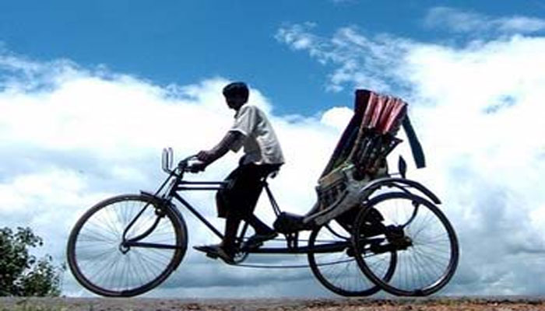
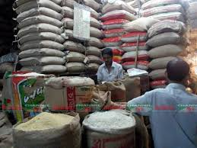
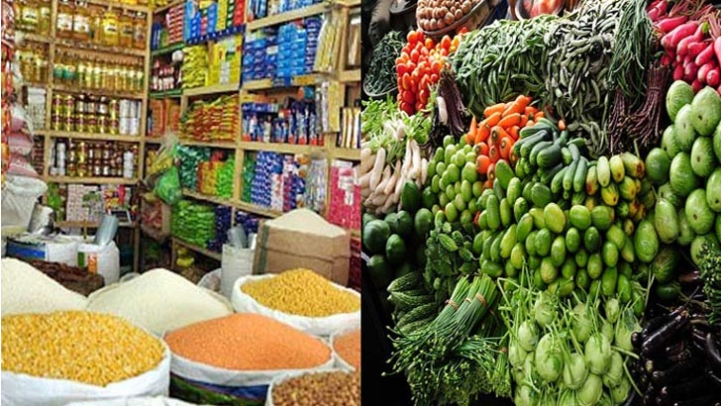
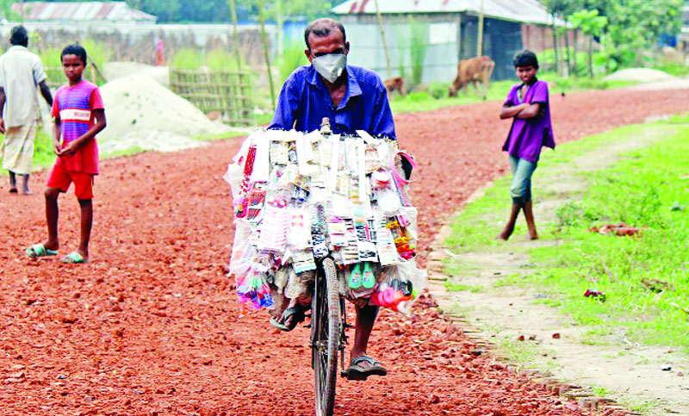
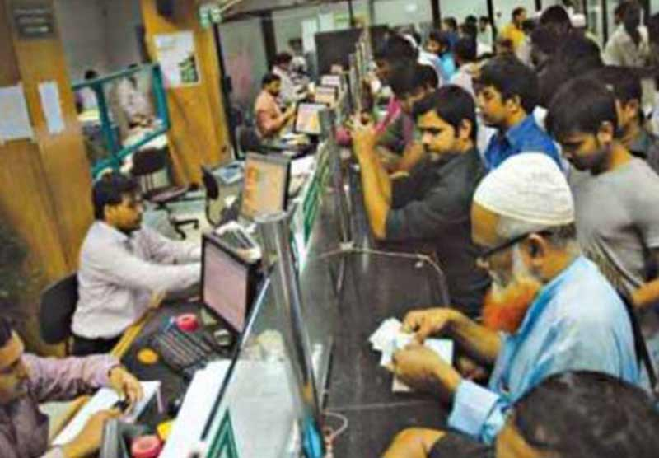
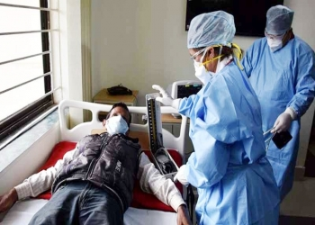
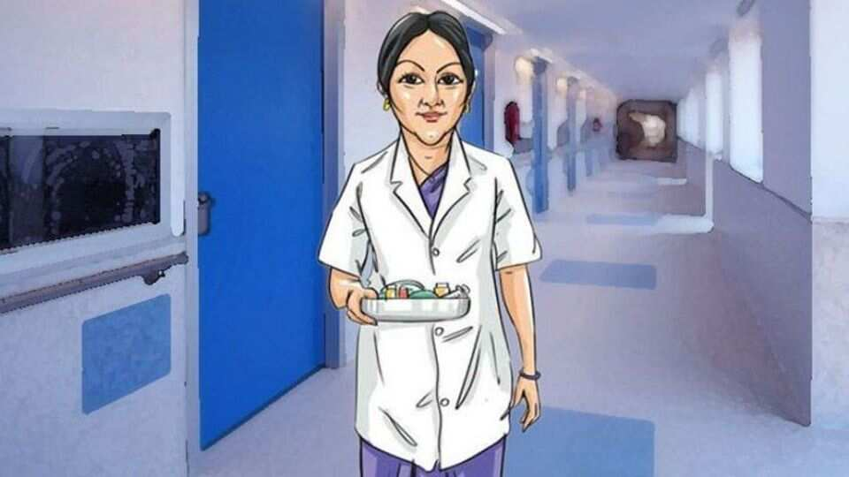
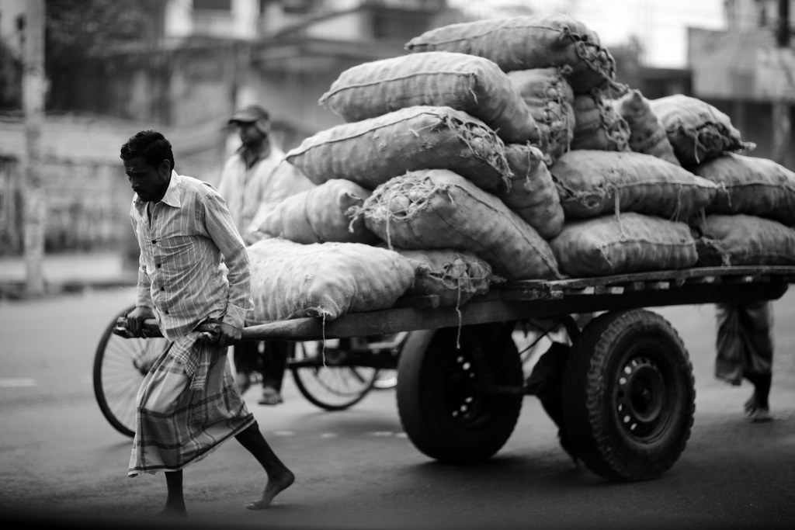
তৃতীয় পর্যায়ের অর্থনৈতিক কার্যাবলির অন্তর্ভুক্ত অন্যান্য
বিষয়গুলো হচ্ছে-
নার্স
খুচরা বিক্রেতা
পাইকারি বিক্রেতা
ঠেলাগাড়িওয়ালা
ব্যাংকার
চিকিৎসক
নাপিত
রিকশাচালক
ফেরিওয়ালা
আইনজীবী
ধোপা

Slide 17
তৃতীয় পর্যায়ের অর্থনৈতিক কার্যাবলিতে মানুষ উৎপাদন কার্য ব্যতীত অন্যান্য উপায়ে প্রথম ও দ্বিতীয় পর্যায়ের কার্যাবলি থেকে উৎপাদিত বস্তুসমূহের উপযোগিতা বৃদ্ধি করে এবং সেবাকার্য সম্পাদন করে। কোন দেশের উৎপাদিত পণ্যের উদ্ধৃত্তাংশ ঘাটতি অঞ্চলসমূহে প্রেরণ করলে ঐ বস্তুর উপযোগিতা অনেক পরিমাণে বৃদ্ধি পায়। এটা সম্ভবপর হতে পারে ব্যবসা, বাণিজ্য, পরিবহণ ইত্যাদির মাধ্যমে। পাইকারি বিক্রেতা, খুচরা বিক্রেতা, ফেরিওয়ালা, পরিবেশক, এজেন্ট, ব্যাংকার, শিক্ষক, চিকিৎসক নার্স, আইনজীবী, ধোপা, নাপিত, ঠেলাগাড়িওয়ালা প্রভৃতি অসংখ্য প্রকার জনসমষ্টির কার্যাবলি তৃতীয় পর্যায়ের অর্থনৈতিক কার্যাবলির অন্তর্ভুক্ত।

Slide 18
সময়ঃ- ০৫ মিনিট
দলীয় কাজ
তৃতীয় পর্যায়ের অর্থনৈতিক কার্যাবলি সংক্ষেপে বর্ণনা কর।

Slide 19
মূল্যায়ন
১/ অর্থনৈতিক কার্যাবলি কত প্রকার?
২/ কৃষি কাজ কোন পর্যায়ের অর্থনৈতিক কার্যাবলি?
৩/ আকার পরিবর্তন করা হয় কোন পর্যায়ের অর্থনৈতিক কার্যাবলিতে?
৪/ জটিল যন্ত্রপাতি প্রস্ততকরণ কোন পর্যায়ের অর্থনৈতিক কাজ?
৫/ বস্তুর উপযোগীতা বৃদ্ধি পায় কখন?

Slide 20
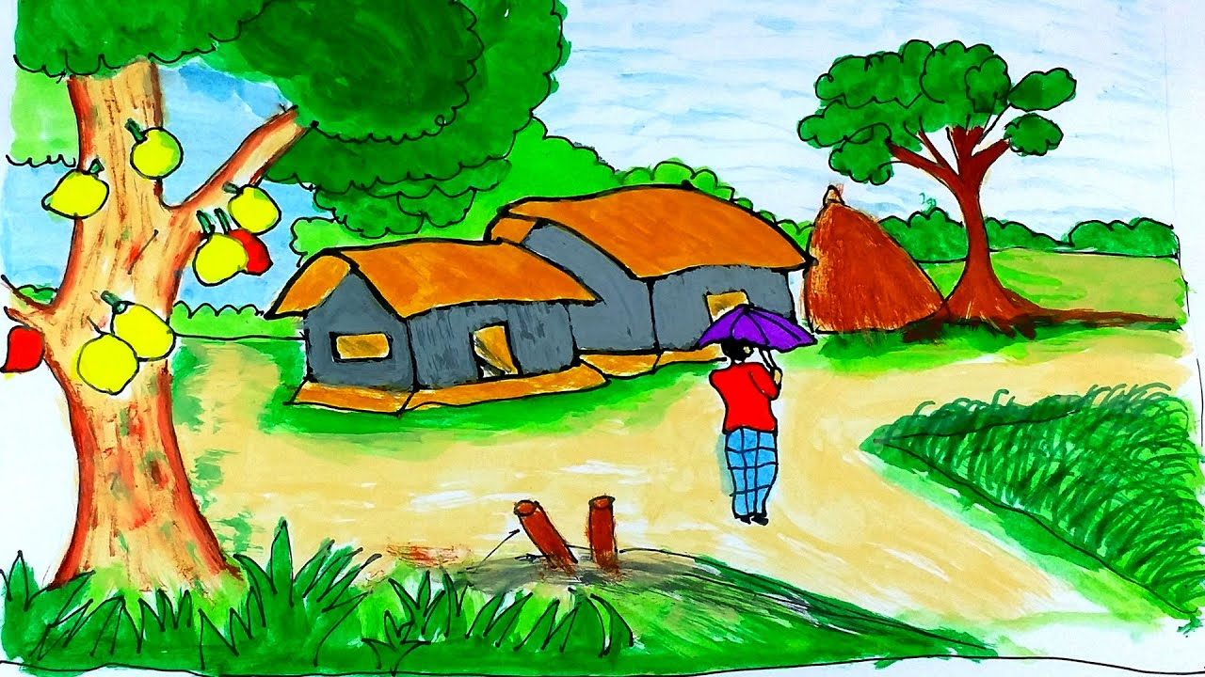
বাড়ির কাজ
অর্থনৈতিক কার্যাবলি কত প্রকার? সংক্ষেপে যেকোন
একটি অর্থনৈতিক কার্যাবলি ব্যাখ্যা কর।

Slide 21
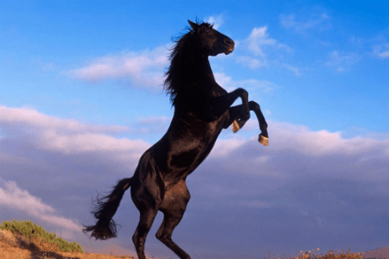
সবাইকে অশেষ ধন্যবাদ

